Slide 1

Lan merkatuaren bilakaera
2026ko Uztaila
(Iturria: Hiri Behatokia. Garapen,
2026ko ekaineko datuak)
Evolución del mercado laboral
Julio 2026
(fuente: Observatorio Urbano. Garapen,
Datos a junio de 2026)

Slide 2

LANGABEZIA / DESEMPLEO

Slide 3
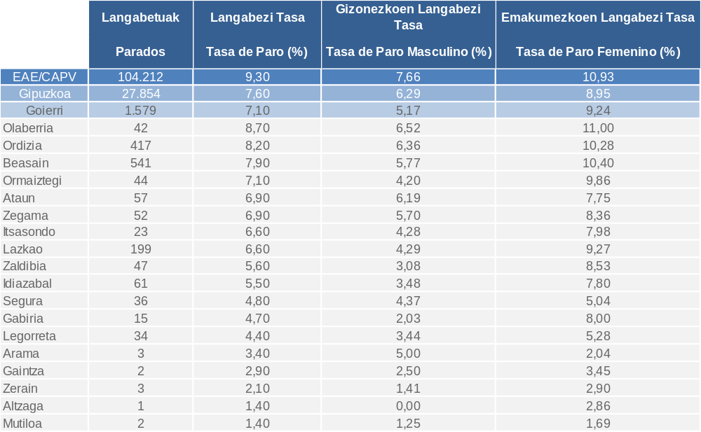

Slide 10
GOIERRIKO LANGABEZIAREN EZAUGARRIAK, GIPUZKOAREKIN ALDERAKETA
CARACTERÍSTICAS DEL PARO DE GOIERRI , COMPARATIVA CON GIPUZKOA
Langabetu banaketa adinaren arabera
Distribución del paro según la edad (%)
Langabetu banaketa sektorearen arabera
Distribución del paro según el sector (%)

Slide 11
GOIERRIKO LANGABEZIAREN EZAUGARRIAK, GIPUZKOAREKIN ALDERAKETA
CARACTERÍSTICAS DEL PARO DE GOIERRI, COMPARATIVA CON GIPUZKOA
(%) Langabetu banaketa ikasketa mailaren arabera.
Distribución del paro según los estudios (%).

Slide 12
GOIERRIKO LANGABEZIAREN EZAUGARRIAK, GIPUZKOAREKIN ALDERAKETA
CARACTERÍSTICAS DEL PARO DE GOIERRI, COMPARATIVA CON GIPUZKOA
(%) Langabetu banaketa lanbidearen arabera.
Distribución del paro según la ocupación (%).

Slide 13
KONTRATAZIOAK / CONTRATACIONES

Slide 14
Goierri: 1.060

Slide 16
GOIERRIKO KONTRATAZIOEN EZAUGARRIAK, GIPUZKOAREKIN ALDERAKETA
CARACTERÍSTICAS DE LAS CONTRATACIONES DE GOIERRI , COMPARATIVA CON GIPUZKOA
Kontratazioak sexuaren arabera / Contrataciones según el sexo (%)
Kontratazioak motaren arabera / Contrataciones según la tipología (%)

Slide 17
GOIERRIKO KONTRATAZIOEN EZAUGARRIAK, GIPUZKOAREKIN ALDERAKETA
CARACTERÍSTICAS DE LAS CONTRATACIONES DE GOIERRI, COMPARATIVA CON GIPUZKOA
Kontratazioak sektorearen arabera
/ Contrataciones según el sector (%)
(%) Kontratazioak ikasketa mailaren arabera.
/ Contrataciones según los estudios (%)

Slide 18
GOIERRIKO KONTRATAZIOEN EZAUGARRIAK, GIPUZKOAREKIN ALDERAKETA
CARACTERÍSTICAS DE LAS CONTRATACIONES DE GOIERRI, COMPARATIVA CON GIPUZKOA
(%) Kontratazioak lanbidearen arabera.
/ Contrataciones según la ocupación (%).

